Slide 1
Нагибин Юрий Маркович
105 лет
со дня рождения
«Реальны лишь слова...»

Slide 2
Писатель вне групп и вне времени
3 апреля исполняется 105 лет со дня рождения Юрия Нагибина — прозаика, сценариста, автора образцовых мемуаров, участника Великой Отечественной войны (сначала в статусе инструктора политуправления, а после контузии — спецкорреспондента газеты «Труд»).

Slide 3
Путь к литературной и писательской деятельности
В литературном обучении обязан своему отчиму, писателю.
Нагибин не сразу нашел себя, свое призвание.
После окончания школы он идёт в медицинский институт. Однако после уже после первой сессии он поступает во ВГИК на сценарный факультет. И в 1940 году напечатан его первый рассказ.

Slide 4
Военные годы
Закончить ВГИК не удалось — началась война. Ушел на фронт. Знание немецкого языка решило его судьбу — он был направлен в VII отдел ПУ (контрпропаганда) Волховского фронта

Slide 5
Военные годы
В ноябре 1942 был контужен, вернулся в Москву и до конца войны работал в газете «Труд».

Slide 6
Литературная деятельность
В 1943 выпустил сборник прозаических произведений «Человек с фронта».

Slide 7
Литературная деятельность
После окончания войны занимался журналистикой, но не оставляя работать над прозой: рассказы «Трубка», «Зимний дуб» были очень популярны.

Slide 8
Литературная деятельность
Середина 1950-х была очень плодотворной: один за другим выходят сборники рассказов «Человек и дорога», «Чистые пруды», «Далекое и близкое», «Ранней весной».

Slide 9
Литературная деятельность
Написаны сборники рассказов: «Погоня. Мещерские были» (1963), «Зеленая птица с красной головой» (1966)

Slide 10
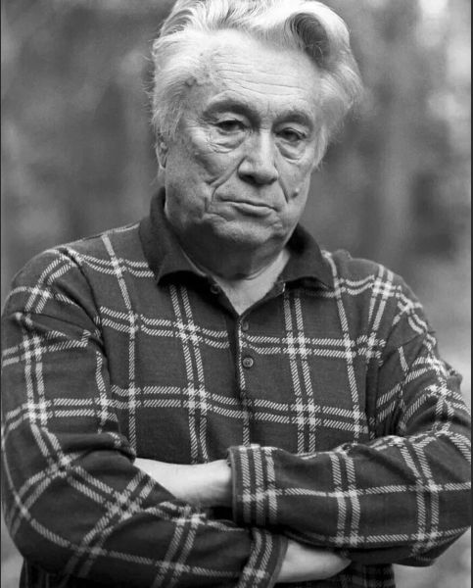
Литературная деятельность
В 1980-е Нагибин пишет цикл рассказов о «великих» (Гете, Бах, Тютчев, Лесков и др.)

Slide 11
Литературная деятельность
После его смерти вышел «Дневник» Юрия Нагибина, в котором он достаточно нелестно отзывается о многих писателях и поэтах его времени.

Slide 12
Нагибин - сценарист

Slide 13
Нагибин - сценарист

Slide 14
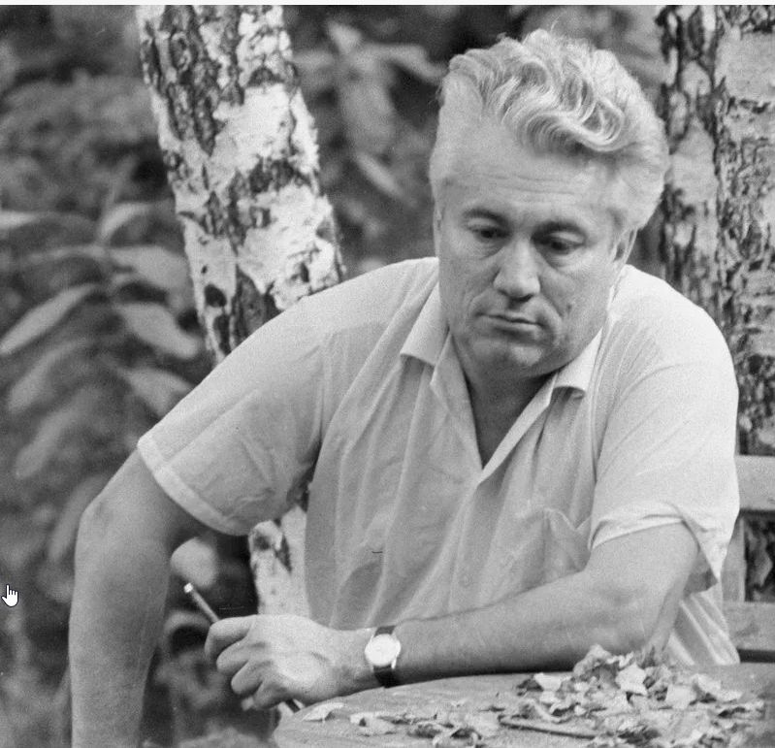
Юрий Нагибин в Липецке
В мае 1982 года Юрий Нагибин приезжал в Липецк на семинар молодых литераторов. Об этом событии липецкий писатель и поэт Владимир Богданов написал в книге «У камина друзей соберу». А липецкие впечатления Нагибина вылились в его художественном очерке «Две встречи».

Slide 15
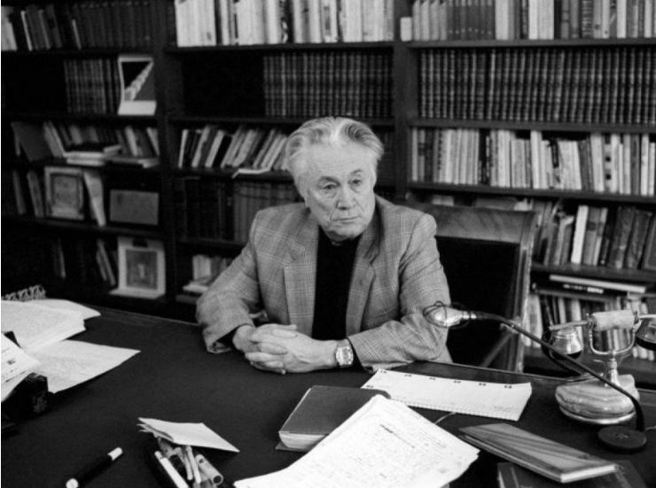
Юрий Нагибин в Липецке
На память о встрече Нагибин подарил библиотеке свои книги с автографами: «Читателям с нежностью». Сейчас они хранятся в фонде редких и ценных изданий ЛОУНБ
https://lib48.ru/

Slide 16
«...Нагибин сказочно, чудовищно богат, он полноправный собственник, наследник несмети самородков словесной руды... И десятая часть нагибинских лексических сокровищ не снилась ни советским "инженерам человеческих душ" с их производственной дребеденью о директорах чугунолитейных заводов, ни современным нашим "лидерам продаж" с их одноразовой, нищенской камедиклабщиной...» С. Самсонов

Slide 17
Спасибо за внимание!
Материал подготовила
Ковтун Нина Вячеславовна,
педагог-библиотекарь
Липецкого металлургического колледжа
03.04.2025г.

